Slide 1

ARC-HBR SCORE PREDICTS BETTER THAN HAS-BLED THE RISK OF MAJOR BLEEDING IN PATIENTS WITH ATRIAL FIBRILLATION
Prémio Científico
2024
Filipa Gerardo; Mariana Passos; Aurora Monteiro; Daniel Faria; Inês Miranda; Inês Fialho; Carolina Mateus; Marco Beringuilho; Joana Lima Lopes; João Augusto
Hospital Professor Doutor Fernando Fonseca, Amadora, Portugal

Slide 2




Slide 3
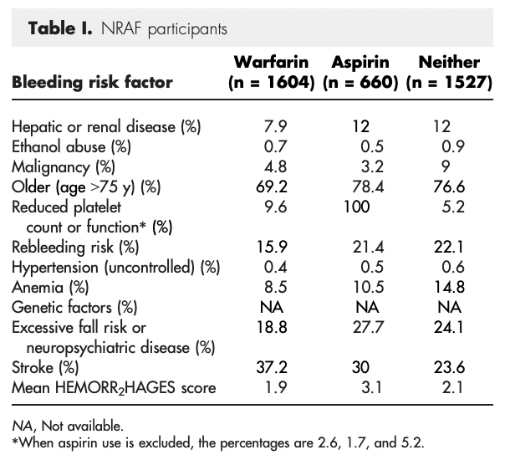
Introdução
Existem vários sistemas de pontuação para a estratificação de risco hemorrágico em doentes hipocoagulados.
HEMORR2HAGES
2006
Várias variáveis, pouco aplicável na prática clínica
Variáveis subjetivas
Variáveis difíceis de obter
Gage, B. F., Yan, Y., Milligan, P. E., Waterman, A. D., Culverhouse, R., Rich, M. W., & Radford, M. J. (2006). Clinical classification schemes for predicting hemorrhage: results from the National Registry of Atrial Fibrillation (NRAF). American heart journal, 151(3), 713–719. https://doi.org/10.1016/j.ahj.2005.04.017

Slide 4
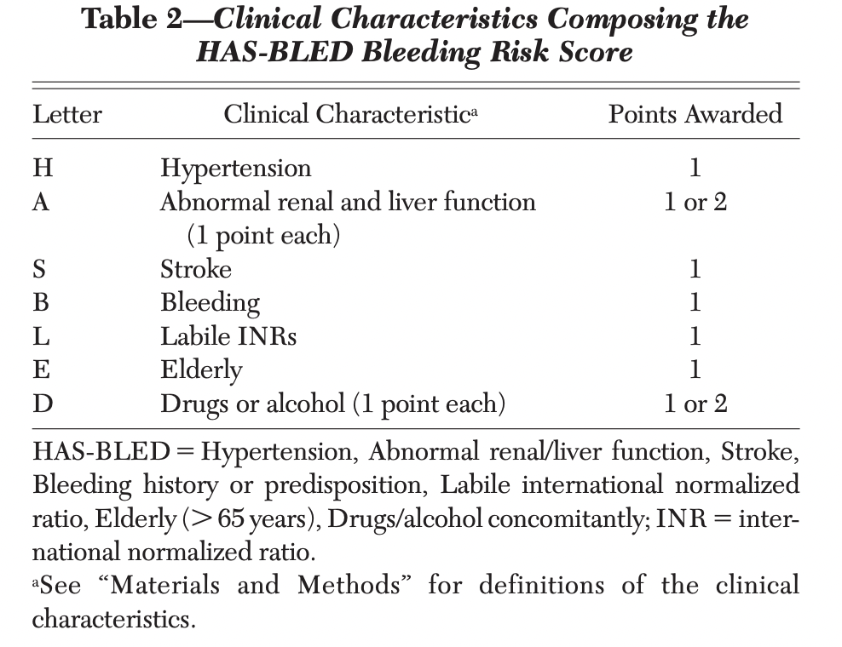
Introdução
Existem vários sistemas de pontuação para a estratificação de risco hemorrágico em doentes hipocoagulados.
HAS-BLED
2010
Mais simples.
Boa capacidade preditora de risco hemorrágico.
Usado para sinalizar e não para parar a hipocoagulação.
Melhor performance que os outros scores na vida real.
Pisters, R., Lane, D. A., Nieuwlaat, R., de Vos, C. B., Crijns, H. J., & Lip, G. Y. (2010). A novel user-friendly score (HAS-BLED) to assess 1-year risk of major bleeding in patients with atrial fibrillation: the Euro Heart Survey. Chest, 138(5), 1093–1100. https://doi.org/10.1378/chest.10-0134

Slide 5
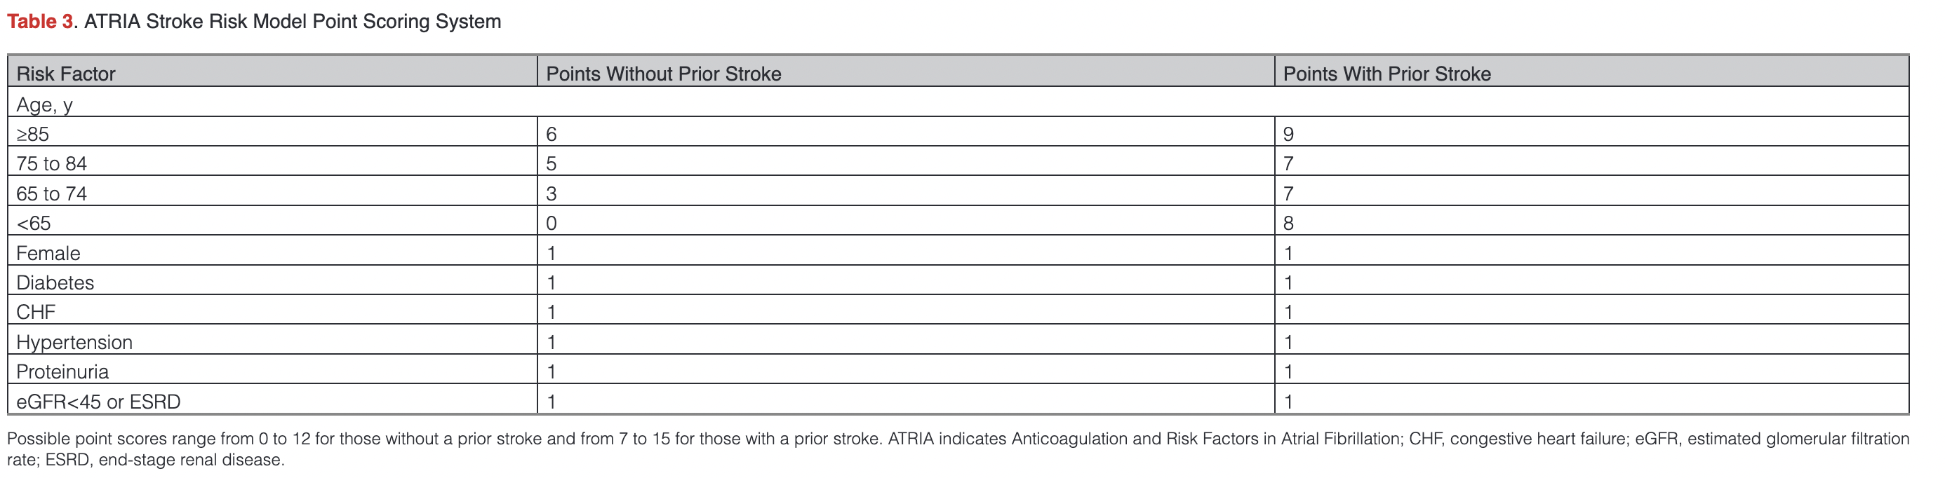
Introdução
Existem vários sistemas de pontuação para a estratificação de risco hemorrágico em doentes hipocoagulados.
Novamente mais complexo
Com variáveis pouco práticas no ”dia-a-dia”
ATRIA Score
2014

Slide 6
Objetivo
Perceber numa população do mundo real qual a validade dos scores mais utilizados na prática clínica.

Slide 7
Objetivo
Perceber numa população do mundo real qual a validade dos scores mais utilizados na prática clínica.
Encontrar um score adaptado à prática clínica e com validade na população do HFF

Slide 8
Objetivo
Perceber numa população do mundo real qual a validade dos scores mais utilizados na prática clínica.
Encontrar um score adaptado à prática clínica e com validade na população do HFF
ARC-HBR

Slide 9
Objetivo
Perceber numa população do mundo real qual a validade dos scores mais utilizados na prática clínica.
Encontrar um score adaptado à prática clínica e com validade na população do HFF
A iniciativa do consórcio de pesquisa académico para o alto risco hemorrágico (Academic Research Consortium for High Bleeding Risk - ARC-HBR) tenta identificar os doentes com alto risco hemorágico submetidos a angioplastia primária
Foram definidos 20 critérios clínicos major e minor por consenso e o doente é considerado com alto risco hemorrágico se tiver pelo menos 1 critério major ou 1 minor.

Slide 10
Objetivo
Perceber numa população do mundo real qual a validade dos scores mais utilizados na prática clínica.
Encontrar um score adaptado à prática clínica e com validade na população do HFF
A iniciativa do consórcio de pesquisa académico para o alto risco hemorrágico (Academic Research Consortium for High Bleeding Risk - ARC-HBR) tenta identificar os doentes com alto risco hemorágico submetidos a angioplastia primária
Foram definidos 20 critérios clínicos major e minor por consenso e o doente é considerado com alto risco hemorrágico se tiver pelo menos 1 critério major ou 1 minor.

Slide 11
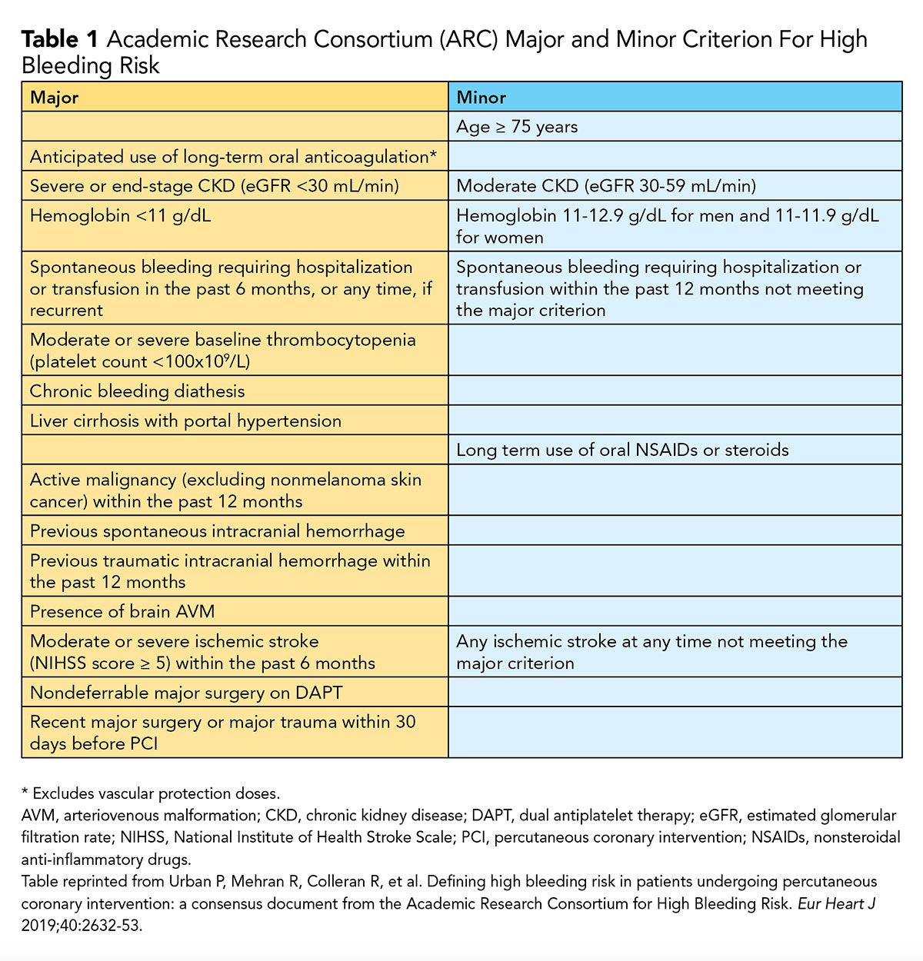
Objetivo

Slide 12
Objetivo
Encontrar um score adaptado à prática clínica e com validade na população do HFF
Critérios major ARC-HBR
Abnormal kidney function
Abnormal hemogram (platelet count <100.000 or hemoglobin <11g/dl)
Bleeding (bleeding requiring transfusion <6 months or bleeding diasthasis)
Brain (ICH, ischemic stroke<6months or artheriovenous malformations)
Cancer
Cirrhosis
Non-Delayable surgery or in less 30 Days

Slide 13
Métodos
Estudo unicêntrico retrospetivo
Critérios de inclusão:
Doentes com vinda ao SU do HFF por Fibrilhação Auricular
Idade >18 anos
Critérios de exclusão:
Alta do SU sem internamento
Endpoint primário
Hemorragia clinicamente significativa, que se define com a classificação do Bleeding Academic Research Consortium(BARC) 2, 3 ou 5, durante um período de 12 meses

Slide 14
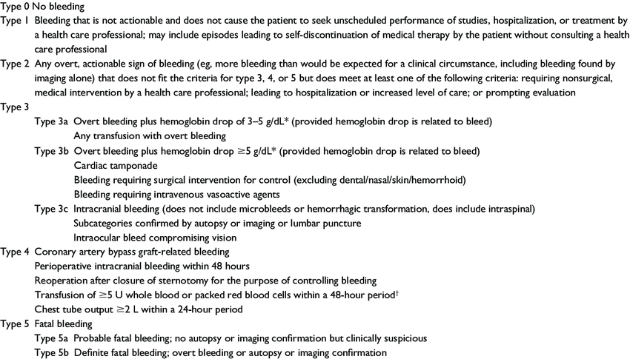
Métodos

Slide 15
Resultados
2181 doentes com fibrilhação auricular observados no nosso serviço de urgência
2014-2015
423 doentes internados

Slide 16
Resultados
 |  | Cohort (n=423) | Valor de p
Características clínicas | Idade (anos) | 72.8 ± 12.3 | 0.014
 | Homens, n (%) | 174 (41%) | 0.928
 | AVC isquémico ou AIT prévio | 60 (14.2%) | 0.9425
 | Hemorragia intracraniana prévia | 4 (0.9%) | 0.168
 | Doença renal crónica | 50 (11.8%) | 0.278
 | Neoplasia ativa, n (%) | 18 (4.3%) | <0.001
 | Hemorragia prévia ou diástase hemorrágica prévia | 28 (6.6%) | <0.001
 | Cirurgia 30 dias antes do internamento | 1 (0.2%) | N/A
 | Doença hepática crónica | 5 (1.2%) | N/A
Tabela 1. Caraterísticas basais da população. *Valor de p para o outcome primário. N/A: Não aplicável

Slide 17
Resultados
 |  | Cohort (n=423) | Valor de p*
Parâmetros na admissão | Hemoglobina<11g/dl | 51 (12.1%) | <0.0001
 | Trombocitopenia<100000 | 14 (3.3%) | 0.214
 | FC admissão | 125.34 ± 82.23 | 0.517
 | FC máxima | 161.21 ± 63.48 | 0.403
Endpoint | Hemorragia | 15 (3.5%) | N/A
Tabela 1. Caraterísticas basais da população. *Valor de p para o outcome primário. N/A: Não aplicável

Slide 18
Resultados
 | Coeficiente beta | IC 95% | P-value
Hemoglobina | -0.876 | 0.300-0.579 | <0.001
Plaquetas | -0.924 | 0.088-1.786 | 0.228
TFG<30ml/min/m2 | -0.551 | 0.145-2.289 | 0.433
Neoplasia ativa | 1.16 | 1.04-9.82 | 0.043
AVC (hemorragia intracerebral, AVC<6meses ou malformações arteriovenosas) | -0.366 | 0.153-3.142 | 0.64
Diástase hemorrágica ou hemorragia a precisar de transfusão | 0.641 | 0.92-3.91 | 0.82
Tabela 3. Análise multivariável (regressão de Cox)

Slide 19
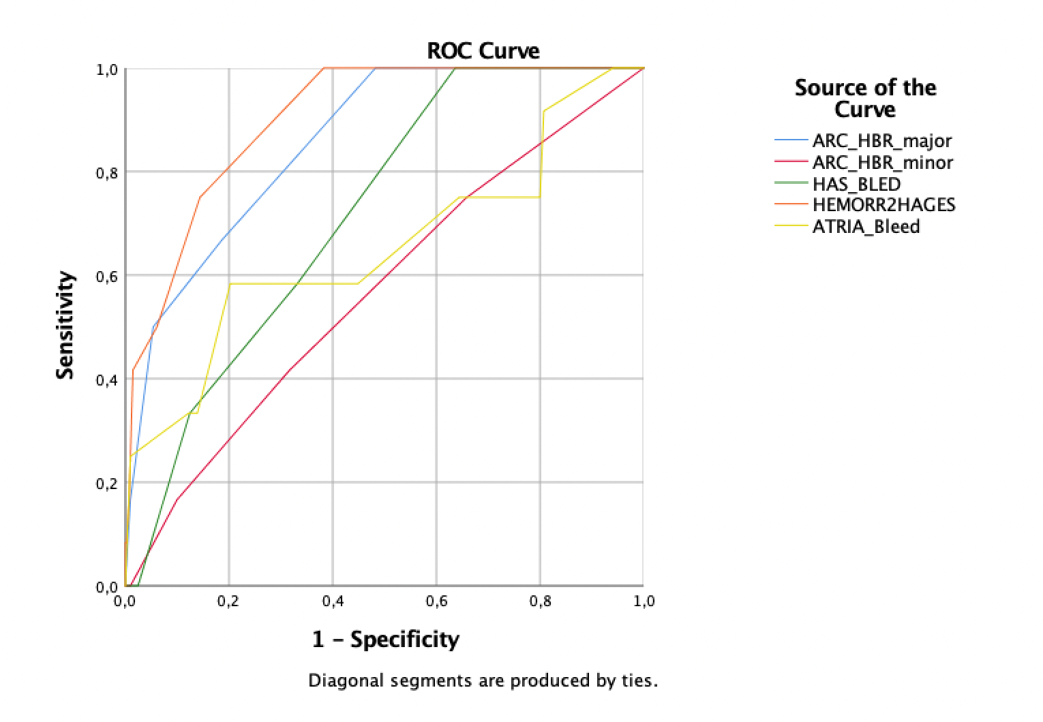
Resultados
Gráfico 1. Curvas ROC de cada score

Slide 20
Resultados
 | Area | IC 95% | P-value
ARC-HBR-major criteria | 0.857 | 0-770-0.944 | <0.001
ARC-HBR-minor criteria | 0.569 | 0.416-0.735 | 0.416
HEMORR2HAGES | 0.902 | 0.838-0.967 | <0.001
HAS-BLED | 0.716 | 0.604-0.829 | 0.011
ATRIA | 0.653 | 0.465-0.851 | 0.071
Tabela 2. Análise das curvas ROC ROC.
IC= Intervalo de Confiança

Slide 21
Conclusões
Neste estudo unicêntrico retrospetivo com doentes hospitalizados por fibrilhação auricular, o score ARC-HBR critérios major tem um desempenho superior ao HAS-BLED e semelhante ao HEMORR2HAGES na previsão do risco de hemorragia.
Futuro
Estudo prospetivo para validação do score.

Slide 22

OBRIGADO
Filipa Gerardo
30/01/2024

Slide 23


